Slide 1
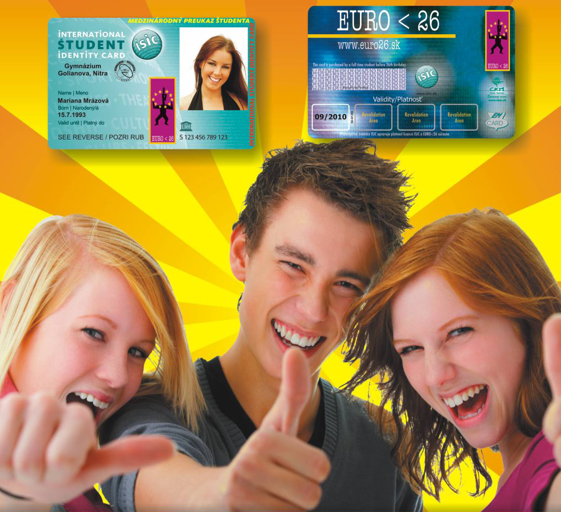

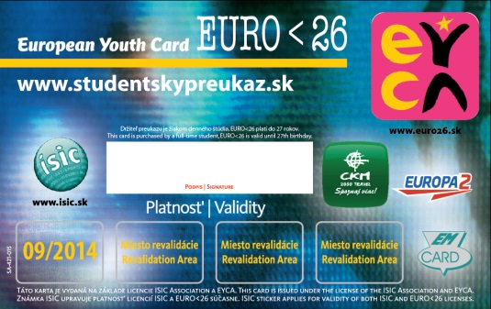
Preukaz žiaka ISIC/EURO<26
JEDNA KARTA STAČÍ

Slide 2
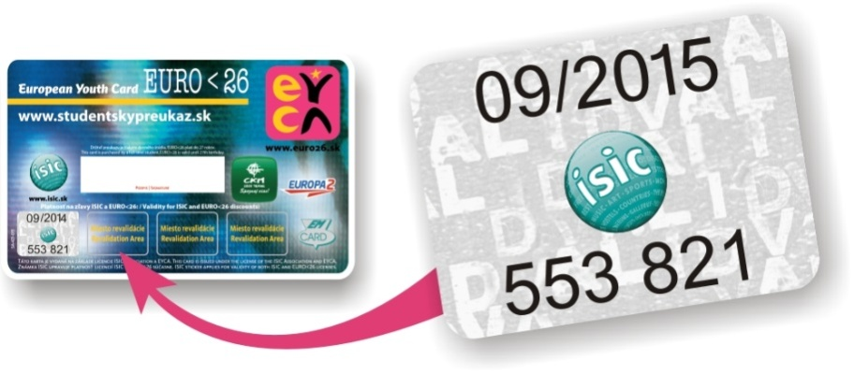

Ak chceš ďalší rok so super zľavami...
nezabudni si predĺžiť platnosť svojho preukazu známkou ISIC 09/2015!
*JEDNA KARTA STAČÍ*
www.studentskypreukaz.sk

Slide 3






Preukaz žiaka ISIC/EURO<26
Najlepšie zľavy ISIC/EURO<26 na Slovensku
zvýhodnené Študentské menu alebo taštička k McMenu zdarma
10 % zľava na knihy
zvýhodnené Ideálne paušály Delfín 15 € a 20 €
10 % zľava na nákup
Zľavy na LYŽOVAČKY na SLOVENSKU
Zľavy zo vstupného do aquaparkov
a ďalších vyše 1.000 zliav nájdeš na
www.studentskypreukaz.sk

Slide 4

Preukaz žiaka ISIC/EURO<26
Za rok môžeš bez problémov ušetriť
desiatky eur!!!
A navyše k známke alebo novému preukazu so známkou ISIC dostaneš teraz bonus!
Knižku s kupónmi v hodnote viac ako 470 €!!!

Slide 5

Preukaz žiaka ISIC/EURO<26
Choď za kontaktnou osobou na škole a predĺž si preukaz známkou ISIC 09/2015!
VŠETKY MOŽNOSTI VYUŽITIA preukazu:
www.studentskypreukaz.sk
*JEDNA KARTA STAČÍ*

Slide 6



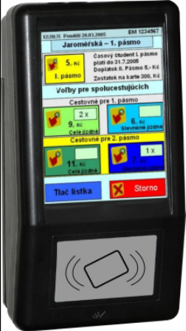

a ak si si v júni „nepípol“ preukaz pre účely dopravy, urob tak teraz!

